Slide 1
REUNION DE RENTREE MONTVAL
Jeudi 31 Août 2023

Slide 2
L’ordre du jour:
Ecoles et effectifs Montval
AG extraordinaire: renouvellement du bureau
Programmation culturelle
Montval et l’USEP
Bilan sportif 2022-2023: travail par cycles
Programmation 2023-2024: travail par cycles
Mise en commun
Questions diverses

Slide 3
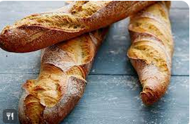
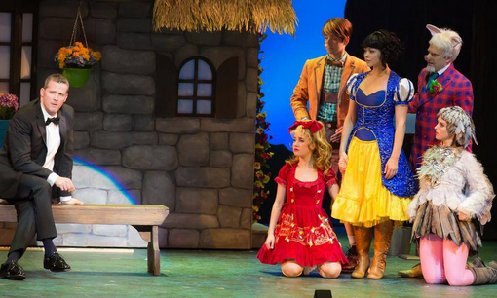
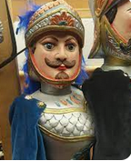
Programmation culturelle
2023-2024

Slide 4
Une heure/ une œuvre
Tous cycles
Toute l’année
L’enseignant choisit une œuvre vidéo (extraits des œuvres du FRAC sur le site Montval.fr…)
Sébastien BOURSE (FRAC) intervient en classe autour de cette œuvre (technique et contenu)

Slide 5
Expositions au FECIT
Centre d’art contemporain à Val de Vesle
Pourquoi y aller?
Sophie Hasslauer et Millie Erdogan proposent
des thèmes artistiques originaux qu’elles
maitrisent et adaptent leur discours à l’age des
enfants
Elles accueillent deux classes à la fois
Elles les accompagnent durant l’expo et sur une
autre animation (deux heures, deux ateliers)

Slide 6


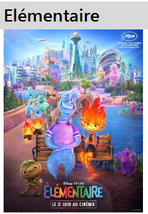


Décembre 2023

Slide 7


Projet culturel
et artistique
En Partenariat avec le Pôle territorial de Rilly la Montagne
et avec le soutien financier
de la Communauté Urbaine
du Grand Reims
Le pain
Tous cycles

Slide 8
Axes de travail:
Le pain : sa constitution, sa fabrication,
sa commercialisation
Les différents pains: gout, visuel,
texture, structure, composition,
présentation, packaging…
Le pain : consommation locale,
artisanat local (boulangerie,
moulin, minoterie, musée du pain)
La réduction des déchets : le recyclage du pain, le recyclage de son emballage
L’équilibre alimentaire

Slide 9
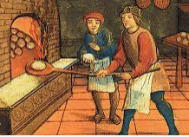
Cycles 2 et 3 1ère Partie
Intervention de Wily DUBOS:
Qu’est ce que le pain?
Comment a-t-il évolué
au fil du temps?
Le processus de fabrication
Sa vente
Dégustation de pains réalisés
par la boulangerie locale
(fournis par les enseignant-e-s)

Slide 10
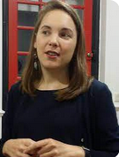
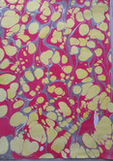

Cycle 3 2ème Partie
Ateliers artistiques de Gladys BOURDON,artiste rémoise
( 2 x 2 heures ) Oct-Nov
        Rencontre autour du pain:
Observation de la mie,
réalisation de croquis
Technique du papier
marbré

Slide 11
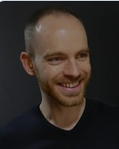
Cycle 2 2ème Partie
Ateliers artistiques de Matthieu PHLIPPOTEAU,designer rémois
( 2 x 2 heures ) Oct-Nov
Réalisation de supports de présentation des œuvres du cycle 3 à partir du recyclage des emballages de pain
Technique de papier mâché
sur câble

Slide 12
Cycles 2 et 3: en complément
Intervention en classe de Geoffrey Klein,boulanger à Villers Allerand
ou accueil dans sa boulangerie
Visite de la boulangerie locale
Visite d’un moulin local
(Prosnes, Aubérive, Reims…)
Visite d’une minoterie (Heutrègiville),
du musée du pain (Fismes)
Accueil d’expos ACCUSTICA
Restitution au Phare de Verzenay

Slide 13
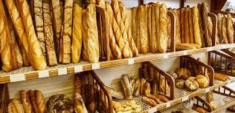
Cycle 1 1ère partie (Janv-Fév)
Intervention en classe de
Geoffrey Klein,boulanger à Villers-Allerand ou accueil dans sa boulangerie
Visite de la
boulangerie locale

Slide 14
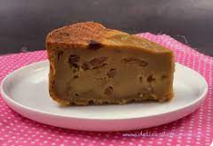
Cycle 1 2ème Partie
Interventions de Mathéo HUART
cuisinier (2 x 2 heures)
Découverte de différents pains
locaux: visuelle, goût, texture…
Fournis par l’enseignant-e
Réalisation avec les enfants de recettes à base de pain

Slide 15
pour aller plus loin:
L’USEP dispose d’outils sur l’alimentation et la pratique sportive
Intervention des agents du Sycodec en classe sur le tri des déchets
En partenariat avec ACCUSTICA
Deux expos:
L’alimentation durable
Trop de déchets dans nos poubelles

Slide 16
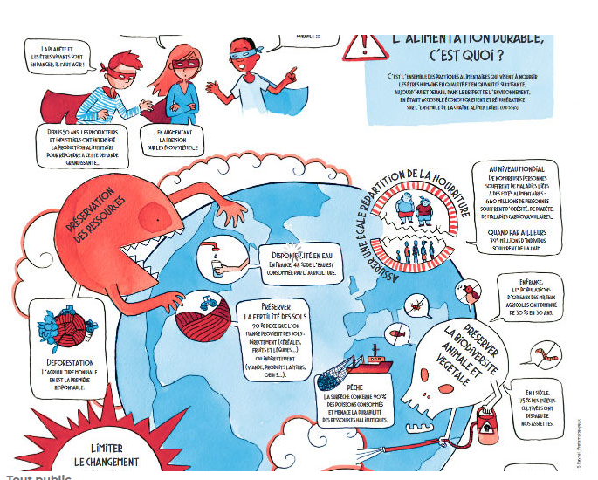
Expo: Un enjeu planétaire, l’alimentation durable- 4 panneaux
1- Les enjeux planétaires,
vers une alimentation durable
2- Ensemble, soutenons les filières
responsables de demain
3- Diversifions notre régime
alimentaire, le végétal
c’est pas si mal !
4- Ça suffit le gâchis,
ça déborde !

Slide 17

Expo: Trop de déchets dans nos poubelles- 10 panneaux
1- Réfléchir à nos modes de consommation
2- Prendre conscience de l’impact des
déchets sur notre
environnement
3- Trouver des solutions
pour limiter la production
des déchets domestiques
4- Comprendre le principe
de l’économie circulaire

Slide 18

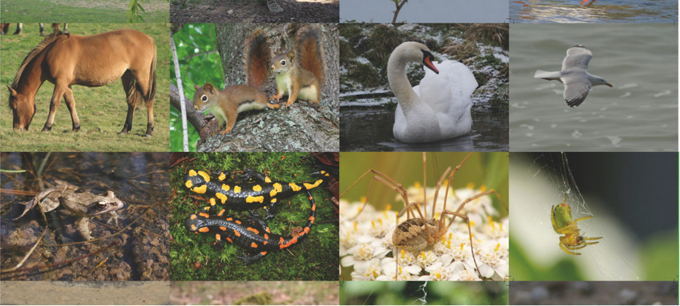
Toujours en partenariat
avec ACCUSTICA
Malle, De la MS au CM2

Slide 19
Cette malle permettra d’aborder:
Les méthodes de classification du vivant
La détermination d’espèces observables
Les relations entre le vivant et son milieu,
entre les espèces (proie/prédateur, …)
La réglementation liée à la protection de la biodiversité
Une sensibilisation sur les espèces invasives
Un aperçu sur l’intérêt direct de la biodiversité pour l’Homme.
Un livret pédagogique avec fiches par cycle accompagne la malle.

Slide 20
Contenu du livret pédagogique accompagnant la malle
Le livret est constitué de fiches explicatives triées par cycle (ou public) contenant :
les règles des jeux
la(les) notion(s) scientifique(s) abordée(s)
les liens supplémentaires, les sources
un lexique, une bibliographie, une webographie …

Slide 21

Autres expositions ACCUSTICA
Sommeil de rêve- 10 panneaux
1 : Sommeil de rêve
2: Pourquoi dormons-nous ?
3 : Sommeil lent, sommeil paradoxal ?
4 : L’âge du sommeil
5 : Comment dorment les animaux ?
6 : Rêves et cauchemars
7 : Maudites insomnies
8 : Le sommeil troublé des adolescents
9 : Manque de sommeil
10 : Pour bien dormir

Slide 22

Expo: Face aux écrans- 11 panneaux
1 : Face aux écrans
2 : Combien de temps ?
3 : La construction du cerveau
4 : Le langage développe la pensée
5 : Jamais présent !
6 : Chute des résultats scolaires
7 : Mal-être et addictions
8 : Sous influence
9 : Impacts sur la santé
10 : Cinq règles essentielles
11 : Du temps rendu à la vie

Slide 23
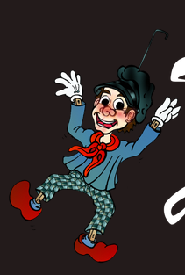
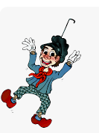
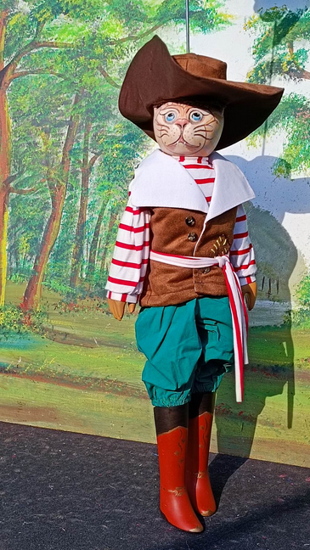
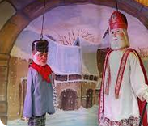
SPECTACLES
1er trimestre

Slide 24
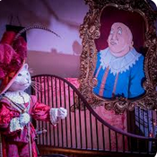
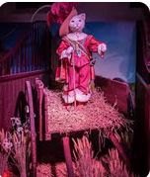
Tous Cycles (mais séparés) :
« Le chat botté »
Théâtre à MATTHI
Lundi 02 et
Mardi 03 Octobre 2023
Jeudi 19 Octobre 2023
Spectacle de marionnettes liégeoises
ludique et interactif
Durée: 45 minutes

Slide 25
À la suite d’un héritage, un jeune paysan se retrouve avec pour seule possession un chat un peu spécial,qui possède une paire de bottes, un chapeau et la parole.
Il fera tout pour rendre son nouveau maître heureux quitte à braver des géants, des rois et autres princesses.
Le pauvre paysan parviendra-t-il à devenir le fameux ''Marquis de Carabas" et à conquérir la fille du roi qui lui fait chavirer le cœur depuis tant d'années ?

Slide 26
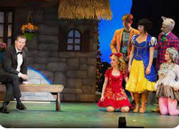
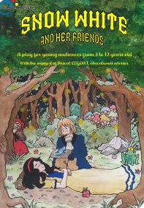
SPECTACLES
2ème trimestre
En anglais

Slide 27
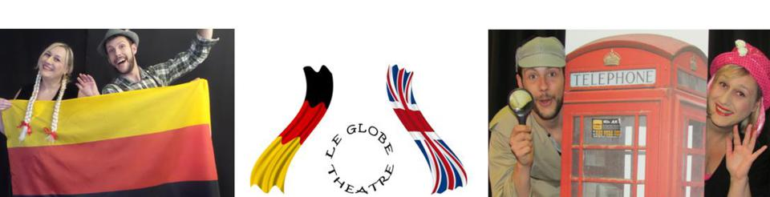
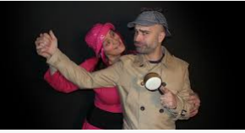
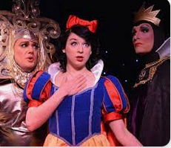
Du Lundi 12
au vendredi 16 février 2024
Tous cycles (mais séparément)
« Snow White and her friends »
Durée du spectacle :45 minutes
Livret pédagogique transmis aux enseignants

Slide 28

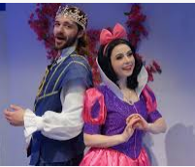
Deux comédiens présentent et interprètent la pièce
« Snow White and the 7 dwarfs ».
Elle est prête mais il est taquin, imprévisible et confond les personnages avec ceux de du Petit Chaperon Rouge, Cendrillon …
Elle va devoir s’armer de
patience, d’humour et de
l’aide des enfants pour que
le spectacle puisse aboutir.

Slide 29
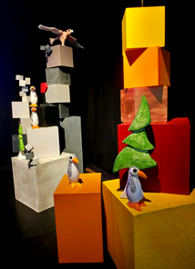
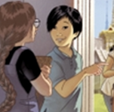

SPECTACLES
3ème trimestre

Slide 30
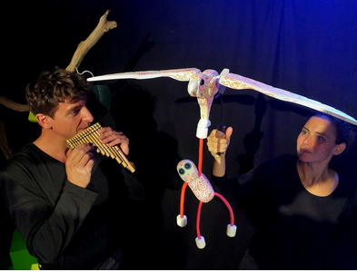
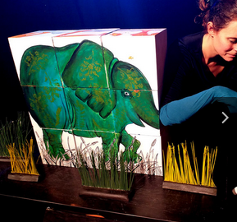
Cycle 1 :
Le Bout du monde
Yaël DEVILLE
Théâtre d’objets, conte et musique
Durée: 45 minutes
Avril 2024

Slide 31
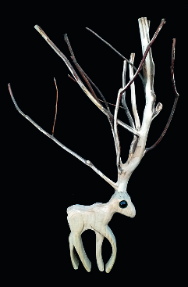
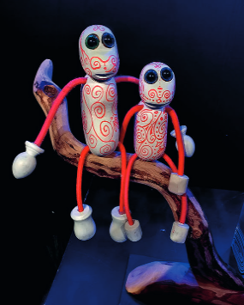
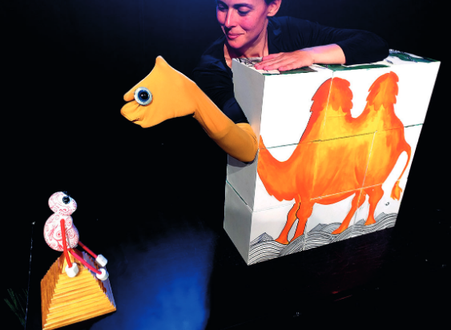
C’est où le bout du monde ?
Là où finit la forêt ?
Derrière les montagnes rocheuses ?
Au bout du tapis de sable chaud ?
De l’autre côté de l’océan ?
A suivre le vent, le petit Bomo
finit par revenir à son point de départ...
Et le bout du monde alors ?

Slide 32
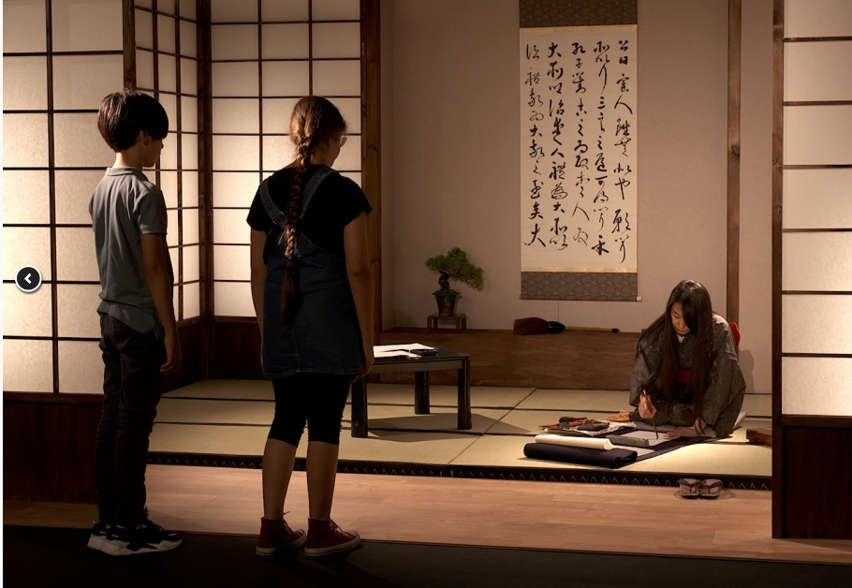
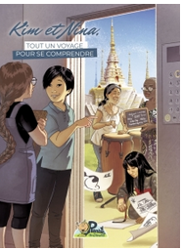

Cycle 2:
Kim et Nina
PlanèteMômes
Spectacle interactif sur la diversité
culturelle et la communication
Avril 2024
Durée: 50 minutes

Slide 33

Nina et Kim ne parlent pas la même langue. Pour se comprendre, ils doivent trouver la magicienne Babel.
Grace à un ascenseur magique nous découvrirons différents pays et cultures.
En chemin, nous rencontrerons une dessinatrice japonaise, une musicienne cubaine et une maîtresse congolaise .
Nina et Kim dessineront, feront de la musique ensemble et apprendront
petit à petit à communiquer et à
mieux se connaitre.

Slide 34

Cycle 3:
Un seul être humain,
des milliers de cultures
PlanèteMômes
Animation interactive sur la diversité
culturelle et la communication
Avril 2024
Durée: 50 minutes

Slide 35


Slide 36



Notre ami MAP ne veut pas voyager et préfère rester chez lui, devant ordinateur et télévision.
Comment le convaincre que rencontrer d’autres cultures est source de richesses?

Slide 37
Organisation des spectacles:
L’installation: 4 personnes au minimum, proposées lors de votre inscription
Le choix de la salle: déplacer le moins d’enfants possible
Inscrire les contraintes horaires

Slide 38
Les inscriptions:
Impérativement aujourd’hui pour les réservations du spectacle du premier
trimestre et les projets culturels, rapidement pour les autres
Rencontres sportives: inscriptions avant fin janvier dernier délai (organisation
des autocars)
Un avis de sortie par école et par spectacle (ne rien inscrire d’autre dessus,document administratif transmis à l’Inspection)

Slide 39
Inscriptions par école et pause de 10 minutes.
A noter dès à présent la nouvelle adresse mail Montval:
contact@montval.fr

Slide 40
Les valises Montval
Percussions (Beaumont sur Vesle)
Littérature (Les Petites Loges)
Matériel sportif (Ludes)
Contenu listé sur
le site Montval.fr

Slide 41
AG Montval
Mardi 19 Mars 2024 à 18h30
à Beaumont sur Vesle
Suivi d’un repas Auberge Espagnole

Slide 42
A tous…
Un grand merci pour votre présence et votre investissement à venir dans l’association…
Excellente rentrée

